Slide 1

맹작가 Documentation
이원보

Slide 2
Environment Set

Slide 3
Necessary
Mediawiki 서버
Wikitext 형식으로 작성한 콘텐츠
한글 chatscript+ 엔진
Chatscript top 포멧으로 작성된 스크립트 파일

Slide 4
MediaWiki Installation
MediaWiki 동작을 위해서 다음을 먼저 설치한다.
  PHP 7.0.0+
  MySQL/MariaDB
MediaWiki의 설치 방법은 다음 사이트를 참조한다.
  [MediaWiki 설치 한글 가이드 문서](https://www.mediawiki.org/wiki/Manual:Running_MediaWiki_on_Debian_or_Ubuntu/ko)
  [MediaWiki Download](https://www.mediawiki.org/wiki/Download)

Slide 5
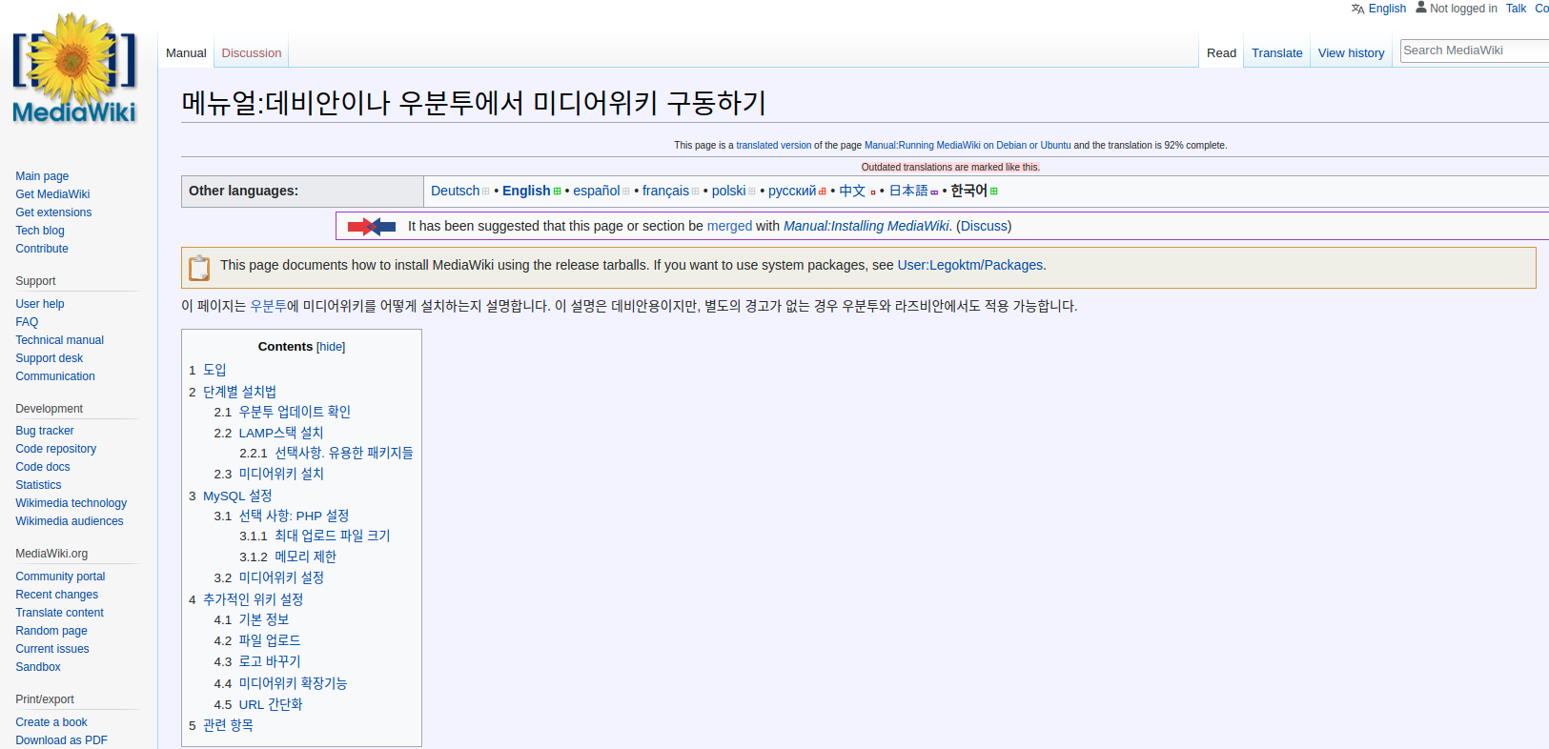
MediaWiki Installation
추후 관리를 위해 데이터베이스 이름과 패스워드를 다음과 같이 정한다.
  데이터베이스/패스워드 : wikidb/airi
  편집 권한 사용자 /패스워드 : wiki/airi
◀미디어위키 설치 한글 가이드(Ubuntu)
https://www.mediawiki.org/wiki/Manual:
Running_MediaWiki_on_Debian_or_Ubuntu/ko

Slide 6
MediaWiki Info Hiding
Header 정보 숨기기
  Mediawiki:Common.css 페이지를 검색 후 해당 정보 수정/추가
        li#ca-talk { display : none; }
        li#ca-history { display : none; }
        li#ca-watch { display : none; }
        li#ca-move { display : none; }
        li#ca-delete { display : none; }
        li#ca-view { display : none; }
Footer 정보 숨기기
  다음 페이지에 내용을 입력하거나 보이지 않게 하려면 ‘-’표시
        MediaWiki: Privacy
        MediaWiki: Aboutsite
        MediaWiki: Disclaimers
※저작권 표시 icon의 경우 Mediawiki 디렉토리의 localsettings.php 내용을 수정해야 함

Slide 7
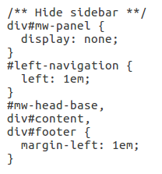
MediaWiki Left Panel Hiding
MediaWiki:Vector.css 페이지에 다음 내용 추가

Slide 8
Compositon of File
~/chatscript-kr/RAWDATA/DON
  don.top : Rule과 topic이 정의되어 있는 main ChatScript file
  concept.top : definition of concept
  introductions.top : 첫 인사 혹은 재 방문 여부를 확인하는 topic
~/chatscript-kr/BINARIES
  ChatScript.exe : execution file (port = 1030)
~/var/www/html/ChatBook
  chatscript.php : 데모의 php파일

Slide 9
Execution of Demo
Server and port
  회사 내 ‘10.100.0.154’ 서버에서 동작합니다.
  포트는 1030번을 사용합니다.
  ※포트번호 입력 시 space 추가하면 오류 발생(꼭 다음의 명령어대로 입력할 것)

Slide 10
Execution of Demo
서버 실행
  $cd /chatscript-kr/BINARIES 디렉토리에서 다음 명령을 실행.
  ./ChatScript port=1030
서비스 실행
  웹 브라우저에서 다음 주소를 입력하여 서비스 실행
  http://10.100.0.154/ChatBook/chatscript.php

Slide 11
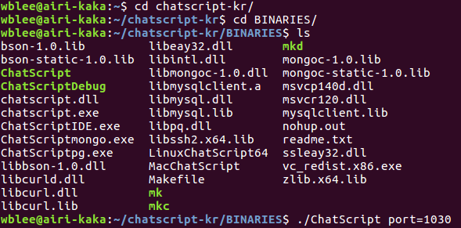
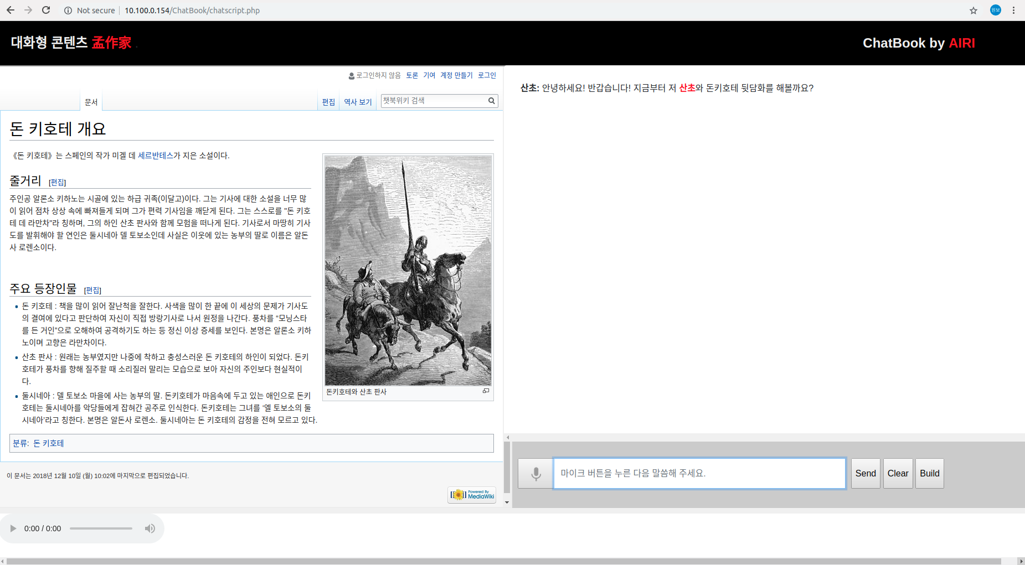
Execution Details

Slide 12
Rules & Concept

Slide 13
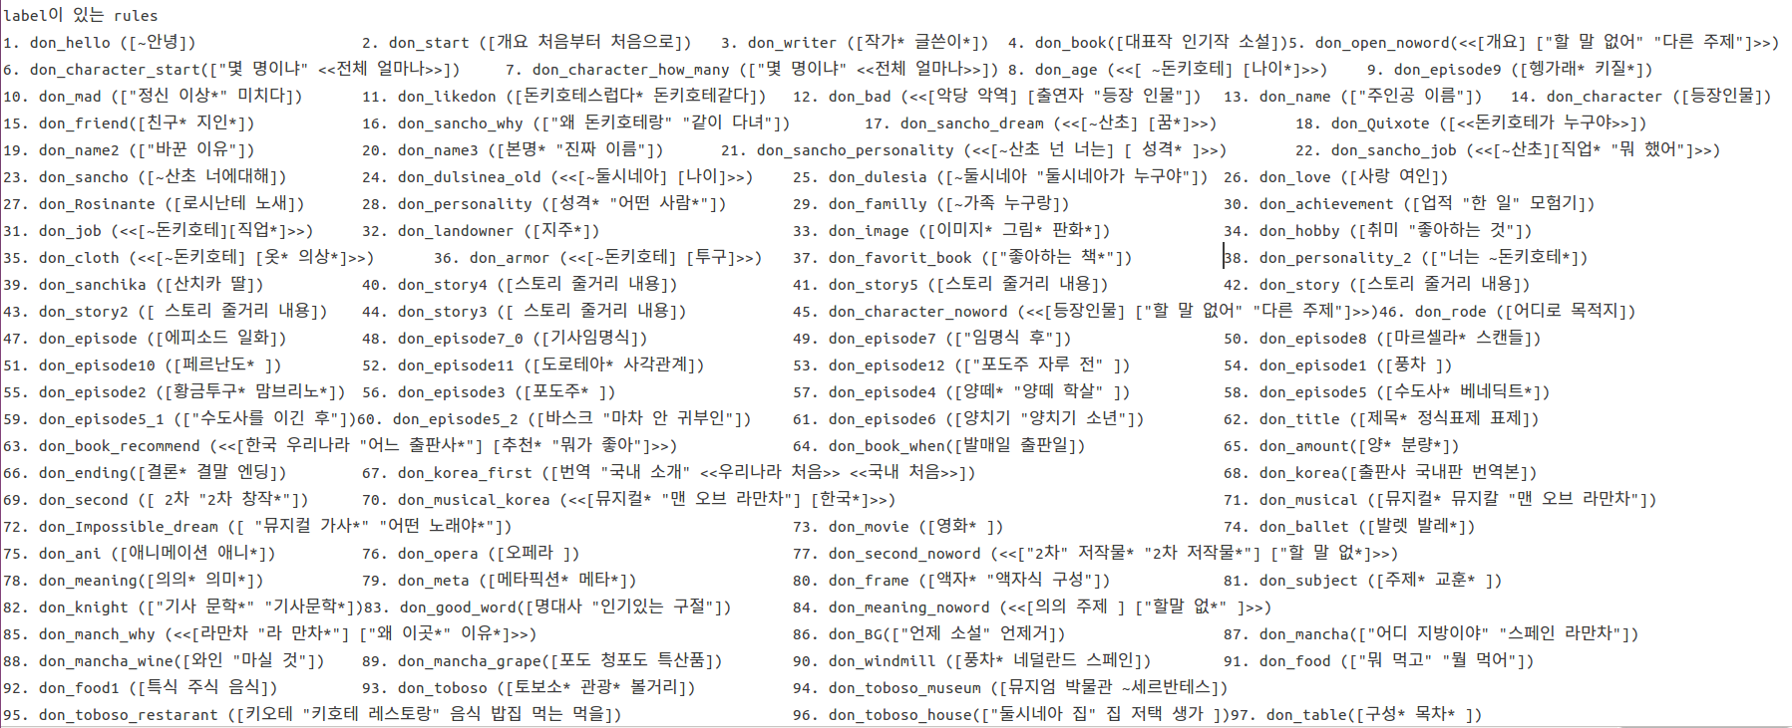
Composition of Rules
맹작가는 총 97개의 label이 있는 rules로 구성.
Label 이 없는 (reuse되지 않는) 일회성 rules를 포함하여 총 약 200여개의 rules를 보유.

Slide 14
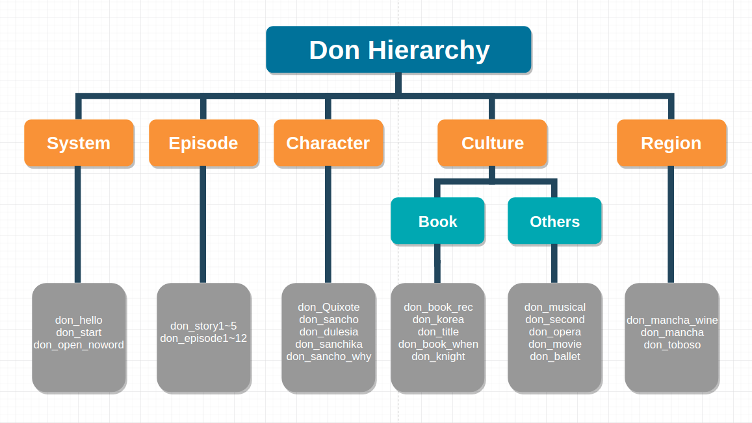
Rules Hierarchy

Slide 15
System Rules
System을 관리하는 Rules
인사를 할 때, 처음부터 다시 시작하고 싶을 때, 목차를 보고 싶을 때 등 책의 내용과 관련되지 않은 시스템적인 issue를 처리하는 Rules
u:don_start ([개요 처음부터 처음으로 시작으로 시작하자]) \[ callback=20000\] 자, 돈키호테에 대해 뭘 얘기해야 잘 얘기했다고 할까요? 옆의 내용에서 궁금한 것 있으세요? $$page = 돈-키호테-개요 ^showpage() ^keep() ^repeat()
▶ 사용자가 하던 얘기를 그만하고 다시 처음으로 돌아가고 싶은 경우, 위의 단어가 매칭되면 MediaWiki에서 ‘돈-키호테-개요’페이지를 보여주고 나타난 script를 출력한다.

Slide 16
System Rules
U: don_open_noword (<<[개요] [“할 말 없어” “다른 주제”]>>) \[ callback=8000 \] 돈 키호테 개요에서 더 묻고 싶은 것 없나요? 사실 여기까지는 대충 알겠죠? 그럼 이제 본격적으로 얘기해보죠. 등장인물로 넘어갈게요. ^keep() ^repeat() $$page = 돈-키호테-개요 ^showpage()
▶ 사용자가 할 말이 없다거나 다른 주제를 요구할 경우 자연스럽게 다른 주제로 대화를 이끌어 나간다. 이 때 WikiMedia에 돈-키호테-개요 page를 출력한다.
주로 더 이상 진행할 적당한 rules가 없거나, 사용자가 주제에 실증을 느낄 때, 오랫동안 사용자가 말을 하고 있지 않을 경우 다른 주제의 rules나 개요를 호출하는 용도로 사용된다.
e.g. don_hello() don_noword() don_start() ...etc

Slide 17
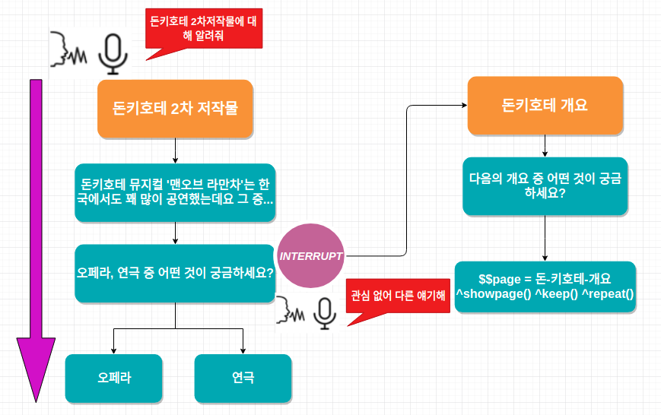
System Rules

Slide 18
Episode Rules
돈키호테 관련 episode들을 질문했을 때 이를 처리해주는 Rules
callback을 자주 이용, User가 말이 없을 경우 이야기 다음 내용을 계속 풀어나감.
중간에 스토리와 관련된 간단한 내용의 질문에 대한 처리
u: don_episode1 ([풍차 “풍차 이야기”]) 사실 우리 주인님이 풍차를 향해 돌격한 …
^keep() ^repeat() $$page = 풍차-이야기 ^showpage()
a: ([~왜]) 지가 어케 알겠어유. 풍차가 거인이라는디.
a: ([거인*]) 세상에 거인이 어딨어요~! 어디서 뭘 읽었는지 모르겠네유.
a: (\[ callback\]) \[ callback=5000 \]우리 주인님은 풍차 날개를 창으로 ……

Slide 19
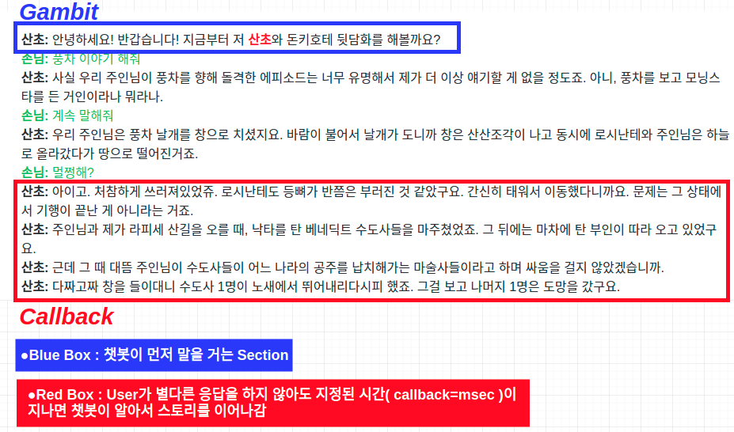
Episode Rules

Slide 20
Character Rules
돈키호테의 등장인물에 관한 물음을 처리하는 Rules
등장인물들의 성격,나이,연애관계,이름의 의미 등의 특징을 나타냄
u: don_episode1 ([풍차 “풍차 이야기”]) 사실 우리 주인님이 풍차를 향해 돌격한 …
^keep() ^repeat() $$page = 풍차-이야기 ^showpage()
a: ([~왜]) 지가 어케 알겠어유. 풍차가 거인이라는디.
a: ([거인*]) 세상에 거인이 어딨어요~! 어디서 뭘 읽었는지 모르겠네유.
a: (\[ callback\]) \[ callback=5000 \]우리 주인님은 풍차 날개를 창으로 ……

Slide 21

Composition of Concept
맹작가는 총 45( /RAWDATA/concept.top) + 5(/RAWDATA/don.top) = 50개의 Concept 사용.
주로 verb나 noun의 기본형 또는 등장인물 이름 등 음성인식으로 인해 발생할 수 있는 error나 오타 교정

